Slide 1
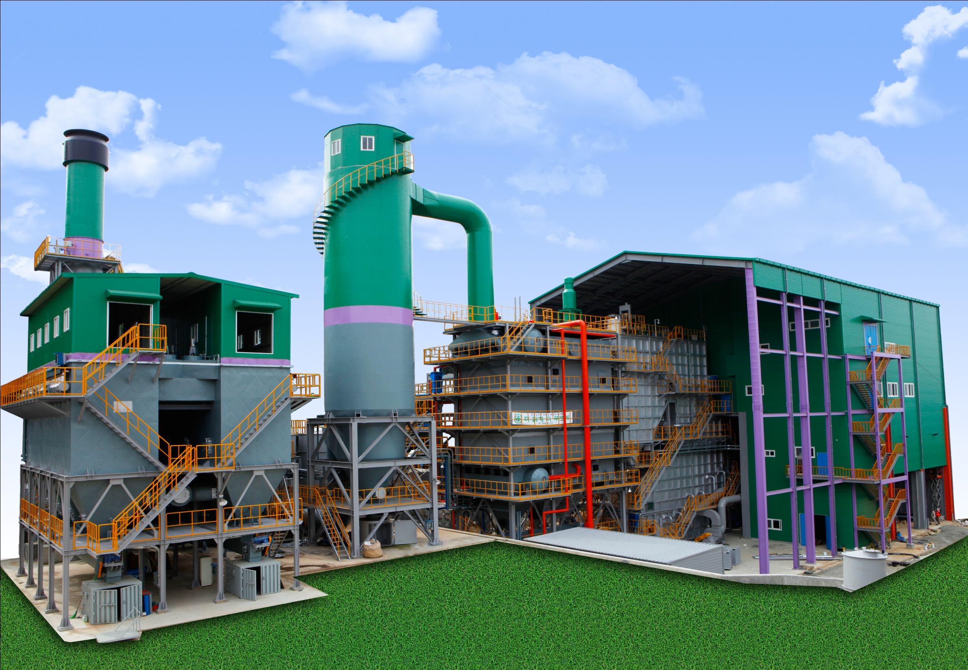
JEIL ENERGY CO., LTD.
JEIL ENERGY CO., LTD.
www.jeilenergy.com

Slide 2
폐기물 처리시설 최적화 방안
주식회사 제일에너지

Slide 3
폐기물 발생 및 처리 현황
-칠곡군 현황
추진배경
-사업목표 및 계획, 추진경위
CONTENTS
추진과정
-추진과정 및 설치계획
기대효과
- 사업성과, 발전전략, VISION 제시

Slide 4
폐기물 발생 및 처리 현황
-칠곡군 현황
추진배경
-사업목표 및 계획, 추진경위
CONTENTS
추진과정
-추진과정 및 설치계획
기대효과
- 사업성과, 발전전략, VISION 제시

Slide 5
칠곡군 일일 생활폐기물 발생 및 처리현황
발생 및 처리량 : 약 120 Ton/일(민간위탁처리협약 전)
처리방법 | 처리량(Ton)
소 각 | 23.5
매 립 | 58
재활용 | 40.5
소 각
19%
33%
매 립
48%
민간위탁처리협약 후 1일 소각량 23톤→ 약 65톤 소각처리 가능

Slide 6
칠곡군 매립장 현황
(총 9곳)
현재 매립 가능량
115,000m³
7개 매립장
사용종료!
출처: 칠곡군청 홈페이지 환경기초시설현황
“칠곡군 매립장 현황(2011년 2월 현재)”

Slide 7
폐기물 매립 시 발생되는 문제점
폐기물 매립 시
침출수 처리
환경적 문제
대기오염-메탄가스
사회적 문제
지역이미지 훼손
악취 발생
위생문제-곤충서식 등
지하수오염
토양오염 등 우려
님비현상
매립시설 부지확보의 어려움이 따름.

Slide 8
칠곡군 소각시설 현황 - 환경 종합 센터
 | 칠곡군환경종합센터
위 치 | 경북 칠곡군 왜관읍 금산리 846-1
면 적 | 11,955 ㎡
사 업 비 | 48억원 (2004년 기준) 국비 1,440 / 군비 3,360
시설 면적 | 1815.01m²
시설 용량 | 30Ton/day
처리 방법 | 스토카 소각로 (STOKER INCINERATOR)
가 동 일 | 2004년 4월 22일 (현재 7년)
운영비 (Ton) | 178,000원/Ton

Slide 9
폐기물 발생 및 처리 현황
-칠곡군 현황
추진배경
-사업목표 및 사업계획, 추진경위
CONTENTS
추진과정
-추진과정 및 설치계획
기대효과
- 사업성과, 발전전략, VISION 제시

Slide 10
민간위탁처리사업 추진 배경 - 사업목표
칠 곡 군
님비현상으로 인한 폐기물처리시설 설치의 어려움해소
민간자본으로 폐기물처리시설 유치로 재정부담 해소
폐기물을 저렴한 비용으로 장기간 안정적 처리
㈜제일에너지
칠곡군의 숙원사업을 해결함으로써 지역 사회발전에 기여
폐기물의 안정적인 수급으로 폐기물 소각 시 발생되는 폐열을 이용한 신재생에너지(스팀)의 생산 가능.
기존 지역 공단내에 당사의 스팀을 공급함으로써 에너지 절감과 Co₂감소로 인한 경제 및 환경적 효과

Slide 11
민간위탁처리사업 추진 배경 - 사업계획
사 업 계 획 | 사 업 추 진 내 용
민간제안 폐기물처리시설 설치사업 추진 | 시설규모: 소각시설 93.6톤/일 사업비: 130억원 (전액 민자 부담) 사업주체: ㈜제일에너지 대표 협약내용: 생활쓰레기 위탁: 50톤/일 (15,000톤/연 보장) 처리비용: 131,000원/톤 (2009.12 가협약 당시) 115,000원/톤 (2010.12 본협약 ) 협약기간: 협약일로부터 10년간 협약

Slide 12
민간위탁처리사업 추진 경위 - 추진경위
5년간의 준비과정
제3자공고
생활폐기물 민간위탁처리 실시협약 체결
2009.12.7
칠곡군의 음식물폐기물 수탁처리를 8년째 운영
희망업체 수요조사(30일간)-2008.8.22
우선협상자지정통보-2008.11.10
칠곡군에서 발생되는 생활폐기물의 안정적이고 효율적인 처리를 위해 고심 끝에 칠곡군에 제안서 제출

Slide 13
민간위탁처리사업 ‘추진 절차도’
제안서 제출
(2008.01.08)
60일
제안서 검토
60일
의회 동의
보고 및 결재
타제안 없을 경우
제3자 공고(30일간)
-희망업체 수요조사
타제안 있을 경우
의향서 제출
30일
25일
의회 협의
제안서 제출
60일
필요시
제안서 검토 의뢰
20일
환경자원공사
제안서 검토 및 보고
20일
30일
우선협상자 지정
30일
상호 조건 내용 협의
15일
협약서 체결
(2009.12.07)
약 150일
실시 설계 및 시공
(2009.12.13)
약 180일
Notes:
다음은 민간위탁처리사업의 추진 절차도 입니다.
제안서를 2008년 1월에 제출한 후 제안서 검토와 보고결재, 그리고 의회동의를 거쳐 환경자원공사에 검토 의뢰 후 적정통보를 받았으며,
제3자 공고를 30일간 한 후 가협약까지는 약 2년이 소요되었습니다.

Slide 14
칠곡군 공고 제 2008-338호
제3자 제안공고
칠곡군 생활폐기물 처리 민간위탁사업
주요제안내용
소각시설 : 93.6톤/일 이상 및 폐열을 재이용하는 설비
사업기간 : 협약일로부터 10개월 이내
제3자 제안자 자격
제안자는 사업시행에 필요한 각종 법률과 규정이 정한 자격요건을 갖추어야 함.
공고일 현재 칠곡군내에서 사업을 하고 있거나 공고일 현재 칠곡군 내에서 환경사업을 계획하고 있는 개인 또는 법인에 한함.
제3자 제안방법
위탁계획 : 1일 50톤, 연간 15000톤 이상 처리시설 이여야 함.
시설재원 : 사업부지와 시설비 등 모든 제반비용은 제안자 부담
협약기간 : 운영개시일로부터 10년간
처리단가 : 최초제안자의 단가 ( 132,000원 ) 이하

Slide 15
칠곡군 공고 제 2008-338호
제3자 제안공고
칠곡군 생활폐기물 처리 민간위탁사업
사업제안의 공고 및 제출
공고기간 : 공고일 익일로부터 30일간
사업제안 의향서 및 사전 적격심사평가 서류 : 공고일 익일로부터 5일내
사업제안서 : 공고일 익일로부터 30일내
사업제안서
작성기준에 대한
질의, 답변
공고일 익일로부터 10일이내에 서면으로 질의서 제출
질의서는 받은날로 부터 5일 이내에 서면으로 답변
질의처 : 경북 칠곡군 왜관읍 왜관리 177-1 칠곡군청 환경보호과
제3자 제안평가에 대한 사항
평 가 : 1차 사전적격심사, 2차 기술부문 및 가격부문
(1차 평가 통과자에 한해 제안서 접수)
1차 평가결과-사업제안의향서 및 1차 평가서류 접수 마감일로부터 10일내에 통보
1차 평가기준:참여예정자 요청 시 제시. 사업제안의향서 및 사전적격심사평가 제출자에 한하여 제안서 작성 및 2차 평가에 대한 평가기준 등을 제시
최초제안자 우대 점수율: 총 평가배점의 3.0%

Slide 16
칠곡군 생활폐기물 민간위탁처리 및 소각시설 추진일정
2008년
01월 ~ 03월 제안서 접수 및 검토
03월 ~ 05월 군 의회 간담회(2회) 후 타소각업체 견학
06월 ~ 07월 군 의회 동의안상정 및 동의안 가결
08월 ~ 09월 제3자 제안공고 및 제안사업에 대한 검토 요청(환경자원공사)
10월 ~ 11월 검토결과 적정통보 후 우선협상자 지정 통보 회신
2009년
10월 ~ 11월 민간위탁사업 1차, 2차, 3차 협약 협의
11월 건축허가 완료
12월 4일 기계설비 및 건축 계약 착공
2010년
11월 11일 ㈜제일에너지 준공 – 공사기간 11개월 소요
11월 16일 가동 허가
11월 19일 정식 가동
12월 22일 칠곡군 생활쓰레기 10년 위탁처리 본협약 체결 (115,000원/톤)
12월 칠곡군 왜관관리공단 내 4개 업체와 스팀공급 본계약 체결

Slide 17
폐기물 발생 및 처리 현황
-칠곡군 현황
추진배경
-사업목표 및 계획, 추진경위
CONTENTS
추진과정
-추진과정 및 설치계획
기대효과
- 사업성과, 발전전략, VISION 제시

Slide 18
추진과정
폐기물처리시설 설치의 큰 비용 부담으로 인한 사업자 유치
늘어나는 쓰레기의 효율적인 처리를 위해 민간위탁처리가 필요했으나 약 130억 이상의 자본금 투자할 사업자 유치가 쉽지 않았음. (스팀시설비 별도)
칠곡군의 폐기물 매립으로 인한 2차 환경오염, 매립장 관리 유지를 염려해오던 ㈜제일에너지 대표 최재현의 민간위탁처리 제안으로 문제 해결
㈜제일에너지가 민간위탁처리업체로 선정되기까지의 과정
민간위탁처리사업을 위해 제안서를 제출한다 해도 처리업체로 선정된다는 보장이 없기에 지자체와 지방의회 그리고 관계자를 대상으로 두 차례에 걸친 설명회 및 선진견학, 그리고 ‘제3자 제안공고’등을 통해 사업능력 및 사업의 필요성, 예산절감, 운영체체 등 모든 부분에 있어 효율적임을 인정받게 됨.

Slide 19
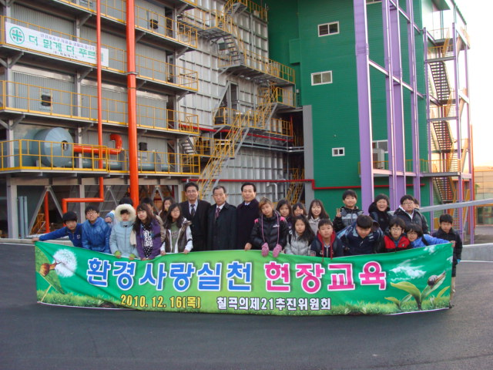
추진과정
폐기물처리시설 부지확보 (시설 측면)
민원이 없는 부지확보와 소각으로 인한 폐열을 공급할 수 있는 위치선정에 가장 중점을 두었음. 적절한 장소로 종중 부지 매입을 하게 되었고, 종중의 33명 동의를 받는데 어려움이 있었음.
칠곡군 생활폐기물의 안정적 처리에 대한 신뢰성
민간업체 운영 도중 사업이 중단되거나 근로자의 노조설립으로 인한 가동 중단에 대한 지차제의 염려가 있었으나 칠곡군의 음식물쓰레기를 8년째 안정적으로 처리하고 있어 신뢰를 얻고 있으며, 만약 운영이 중단될 경우를 대비해 인근 소각업체를 재위탁처리 보증업체로 선정하였음.

Slide 20
추진과정 – 설치계획 / 전문가 검토의견
 | 환경자원공사 검토의견 | 적정여부
가격의 적정성 (톤당) | 제일에너지 제안가격: 132,000원 타지자체 :150,000~190,000원 (2008년 1월 현재) | 적정
운영인원 | 기술력 전문가를 확보 운영 | 적정
소각시설 용량 | 폐기물관리법의 시설기준과 보관기준에 적합함 | 적합
방지시설 | 효율 및 성능은 성능검사에 적정 | 적정
폐열 재이용 | 폐열의 에너지 재활용에 따른 원가절감 및 방법 적정 | 적정
배출허용기준 | 2010년 이후 강화된 배출허용기준 적용 | 기준강화
기타사항 | -업체의 제안단가 변경시 물가변동만으로 적용 -위수탁시 대상폐기물은 칠곡군에서 발생하는 모든 성상의 폐기물로 함. | 반영

Slide 21
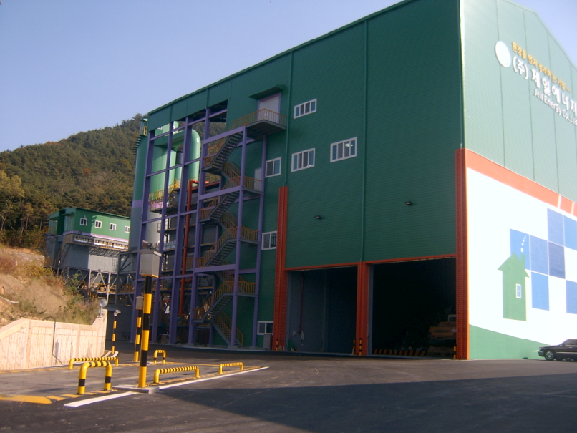
㈜제일에너지 소각시설 운영현황
가. 시설명 : 폐기물 소각시설
나. 위 치 : 경상북도 칠곡군 왜관읍 금산리 475-3번지 외 2필지
다. 규 모
▶ 소각설비 : 93.6톤/일 (스토커 소각방식)
▶ 폐열회수설비 : 수관식보일러,,25톤/시간(1일 600톤), 스팀압력18kg/㎠
▶ 연소가스처리설비 : 선택적비촉매환원시설, 반건식반응시설(SEMI DRY REACTOR),
흡착에 의한 시설(DRY VENTURI), 여과집진시설(BAG FILTER)
라. 소각대상 폐기물
▶ 사업장일반폐기물 : 폐합성수지류, 폐합성고무류, 폐합성섬유류,
폐합성피혁류, 폐목재류, 폐종이류
▶ 생활폐기물
라. 공사기간 : 2009년 11월 ~ 2010년 11월
마. 준 공 일 : 2010년 11월 11일

Slide 22
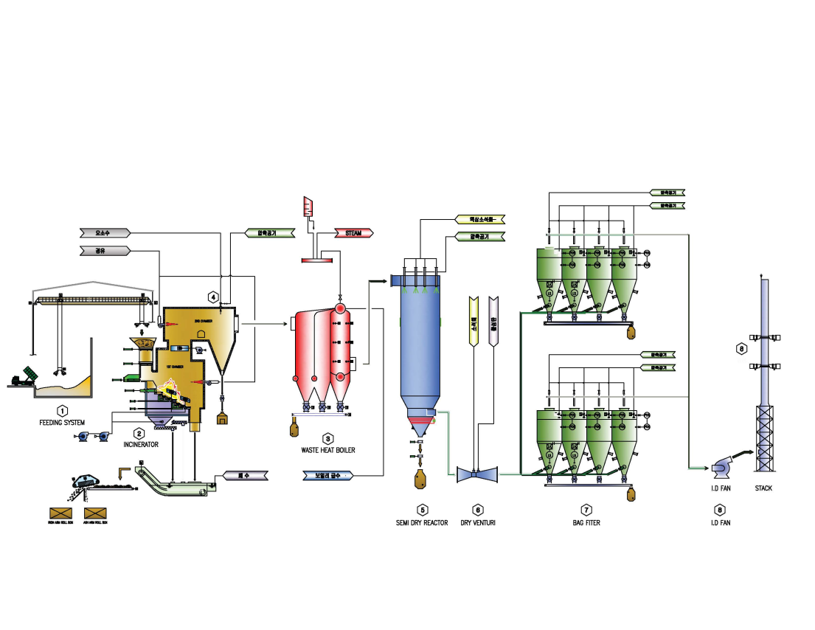
㈜제일에너지 소각시설 운영현황 / 처리시설 계통도
투 입 설 비
소 각 설 비
연소가스 냉각설비
연소가스 처리설비
O/H CRANE
STOKER INC’
W/H BOILER
SNCR
SDR
DV
BAG FILTER
소각설비 운전에 연계
한 크레인 투입 시스템
계량시설 설치로 정량
투입량 산정
최소인원으로 운영할
수 있도록 투입설비
반영
화격자 왕복운동으로
소각로 반전 교반에
의한 완전연소
체류시간 2초 이상으로
오염물질 최소화
재처리장치로 안정화된
소각재 배출
고온의 배가스로부터
유효열을 이용하여
증기를 생산하는 시스템
발생증기는 에너지로
활용함
요소수를 분무
하여 연소가스
중의 질소산화물
(NOx) 제거
액상소석회와
공정수를 적정한
비율로 희석시킨
후 분사하여
황산화물, 염화
수소등 유해
가스를 제거
분말 소석회 및
활성탄을 주입
하여 다이옥신
및 중금속을
흡착하고 염화
수소, 황산화물
을 2차 제거
분진제거설비
다이옥신 및 중금속
흡착 제거
비산재 포집

Slide 23
폐기물 발생 및 처리 현황
-칠곡군 현황
추진배경
-사업목표 및 계획, 추진경위
CONTENTS
추진과정
-추진과정 및 설치계획
기대효과
- 사업성과, 발전전략, VISION 제시

Slide 24
기대 효과-사업성과
사업시행 전
폐기물 처리시설 확충에 따른 부지 선정과 및 재원조달 애로
사업시행 이후
민간제안으로 폐기물 처리시설 후 폐기물의 안정적이며 경제적인 처리가능으로 기존매립장 사용기간이 연장됨.
소각시설 설치에 따른 군 예산절감-소각시설 설치비 :100톤/일 설치시 300억 정도 소요
소각 시 발생되는 폐열 (20~25톤/시간)재활용으로 에너지절약-인근산업단지 스팀공급(600톤/일) , 폐열을 이용한 전력생산 (1,000kw/일)
칠곡군
환경종합센터
순수운영비
178,000/Ton
㈜제일에너지
처리단가
115,000/Ton
63,000원의 처리비 절감으로 연간 9억4천5백만원 예산절감 효과

Slide 25
기대 효과-사업성과
증기를 이용하는 업체의 경우 기존 연료 비용을 40~50%나 절감시킬 수 있음!!
증기 1톤 생산 시 원가비교
원재료 | 금 액
LNG | 50,580 원/톤
BC/a | 66,740 원/톤
BC/c | 59,640 원/톤
㈜제일에너지 증기1톤 공급가
 | 금 액
증기공급가 | 30,000 ~ 35,000 원/톤

Slide 26
기대 효과-사업성과
주식회사
제일에너지
JEIL ENERGY
환경성
기술성
경제성
공평성
코스트 절감효과
폐기물처리비용의 절감
신재생에너지 공급을 통한
연료절감 효과
고용창출을 통한
지역경제 활성화
민간위탁처리를 통한
지자체 재정부담 완화
폐기물 합법적 처리
(감량화, 무해화, 안정화, 자원화)
화석연료 사용을 절감하여
저탄소 녹색성장을 향한
온실가스 감축효과
소각성능이 우수한 STOKER 방식의
최적의 소각시설 운영
증기생산효율이 높은
폐열보일러를 설치
증기생산효율 증대
폐기물 소각 시 발생되는
각종 대기오염물질 등을
완벽한 방지시설을
설치 하여 제거함
기회 부여
해당 지역의 사업자 또는
환경사업 예정자, 개인 또는 법인 모두에게 ‘제3자 제안공고’
(30일간)를 통해 공평한
기회 부여

Slide 27
기대 효과-발전 전략
칠 곡 군
㈜제일에너지
WIN-WIN
소각시설설치에 따른 군비부담
없이 장기간 안정적이며
경제적인 폐기물 처리
지역사회의 환경적, 경제적
발전에 기여와
폐기물의 안정적인 수급으로
신재생에너지의 공급
매립장사용기간 연장으로
매립장신설공사비 및
유지관리비 절약
에너지자원화 시설 확충에 따른
고용창출 효과 및 경제성 향상

Slide 28
경청 해 주셔서
감사합니다.
기계설비공사 ㈜경윤하이드로 에너지
건축공사 ㈜대가건설
토목공사 ㈜우진종합건설

